Slide 2
বা
ই
কে
স্বা
স
গ
ত

Slide 3
শিক্ষক পরিচিতি
মোহাম্মদ শাহ আলম
প্রভাষক আর্থনীতি
মোজাদ্দেদীয়া ইসলামিয়া আলিম মাদরাসা
কালিয়াকৈর গাজীপুর

Slide 4
পাঠ পরিচিতি
অর্থনীতি ২য় পত্র
আলিম ২য় বর্ষ
৩য় অধ্যায়

Slide 5
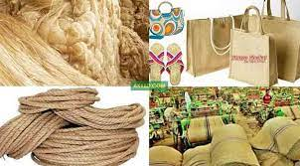
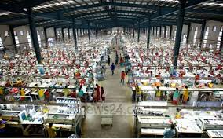

Slide 6
পাঠ শিরোনাম
রপ্তনিমুখী শিল্প

Slide 7
শি
খ
ন
ল
ফ
এই পাঠ শেষে শিক্ষার্থীরা .........
বাংলাদেশের প্রধান প্রধান রপ্তানিমুখী শিল্প সম্পর্কে বলতে পারবে ।
বাংলাদেশের প্রধান রপ্তানিমুখী শিল্প পাট শিল্প সম্পর্কে বলতে পারবে ।
বাংলাদেশের দ্বিতীয় রপ্তানিমুখীশিল্প বস্ত্র শিল্প সম্পর্কে বলতে পারবে ।

Slide 8
চা শিল্প
বাংলাদেশ হচ্ছে একটি গুরুত্বপূর্ণ চা উৎপাদনকারী দেশ। এর চা শিল্প ব্রিটিশ শাসনামল থেকে চলে আসছে, যখন ব্রিটিশ ইস্ট ইন্ডিয়া কোম্পানি ১৮৪০ সালে চট্টগ্রামে চা ব্যবসা শুরু করে। বর্তমানে, বাংলাদেশে ১৬৭টি বাণিজ্যিক চা এস্টেট রয়েছে, যার মধ্যে কয়েকটি হচ্ছে পৃথিবীর সবচেয়ে বড় কর্মক্ষম চা বাগান।

Slide 9
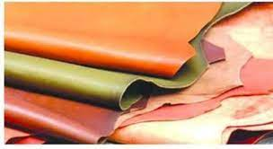
চামড়া শিল্প
চামড়া ও চামড়াজাত পণ্য দেশীয় কাঁচামালভিত্তিক একটি রপ্তানিমুখী শিল্প। জাতীয় আয়ের প্রবৃদ্ধি, রপ্তানির মাধ্যমে বৈদেশিক মুদ্রা আয়, কর্মসংস্থান এবং মূল্য সংযোজনের নিরিখে এটি একটি অপার সম্ভাবনাময় খাত।

Slide 10
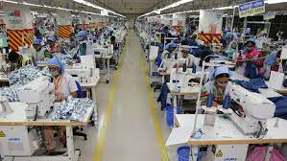
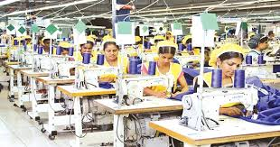
তৈরি পোশাক শিল্প
পোশাক শিল্প তৈরি পোশাক বা আরএমজি (Readymade Garments) নামে সমধিক পরিচিত। সুবিন্যস্ত কারখানায় বৃহদায়তনে বাণিজ্যিক ভিত্তিতে পোশাক উৎপাদনের ঘটনা বাংলাদেশে অপেক্ষাকৃত নতুন। ষাটের দশকের শুরু পর্যন্ত ব্যক্তি উদ্যোগে ক্রেতাদের সরবরাহকৃত এবং তাদেরই নির্দেশিত নকশা অনুযায়ী স্থানীয় দর্জিরা পোশাক তৈরি করতো।

Slide 11
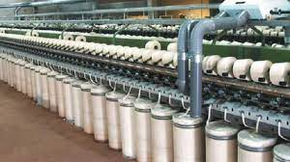
বস্ত্রশিল্প
বস্ত্রশিল্প প্রাথমিকভাবে সুতা , কাপড় এবং পোশাকের নকশা, উৎপাদন এবং বিতরণ নিয়ে জড়িত কার্যাবলী বুঝায় । কাঁচামাল হিসাবে প্রাকৃতিক, বা সিন্থেটিক বা রাসায়নিক শিল্প পণ্য হিসাবে ব্যবহার করা হতে পারে।

Slide 12
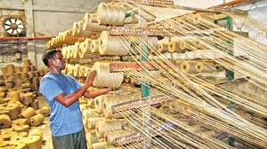
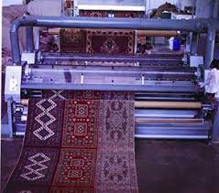
পাট শিল্প
পাট শিল্প হলো বর্তমানে বাংলাদেশের অন্যতম প্রধান ভারী শিল্প, যা ব্রিটিশ শাসনামলে এবং পাকিস্তানি আমলে একক বৃহত্তম শিল্প। বর্তমান বিশ্বের পাট ও পাটজাত দ্রব্যের বৈদেশিক রপ্তানি আয়ের বৃহদাংশই বাংলাদেশের নিয়ন্ত্রণে রয়েছে, যা মোট বিশ্ববাজারের প্রায় ৬৫%।

Slide 13
একক কাজ
রপ্তানিমুখী শিপ্ল বলতে কী বুঝায় ?

Slide 14
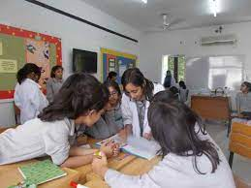
দলীয় কাজ
বাংলাদেশের প্রধান প্রধান রপ্তানিমুখী শিল্পের সমস্যা সমুহ উল্লেখ কর ।

Slide 15
মুল্যায়ন
বাংলাদেশে প্রথম পাটকল কত সালে প্রতিষ্ঠিত হয় ?
বাংলাদেশে চা বাগানের সংখ্যা কতটি ?
বাংলাদেশে রপ্তানি আয়ের কত ভাগ আসে তৈরি পোশাক রপ্তানি করে ?

Slide 16
বাড়ীর কাজ
বাংলাদেশের প্রধান প্রধান রপ্তানিমুখী শিল্পের সমস্যা সমাধানের উপায় সমুহ উল্লেখ কর ।

Slide 17
স
বা
ই
কে
ধ
ন্য
বা
দ

